Slide 1

캡스톤 디자인
얼굴인증 기술을 적용한 안드로이드 앱에서의 일상 앱 은닉 기능
Hide me plz
FaceWIth53

Slide 2
목 차
1
팀원 소개
2
설계 주제
3
개발목적과 기대효과
4
얼굴인증
5
어플리케이션
6
Q & A

Slide 3

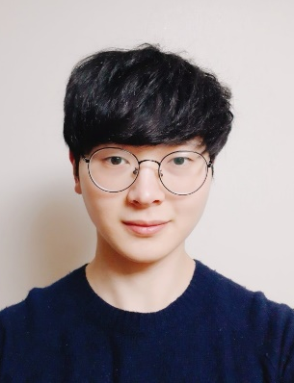

팀원 소개
FaceWIth53
01
02
Verb
Face with A : A를 가지고 맞서다.
Noun
Face with us
03
04
05
06
김종권
방정식
얼굴인증기술 및 서버 담당
앱개발 및 서버 담당

Slide 4
설계 주제
01
Hide me plz
02
03
04
05
06
안드로이드 앱에서 얼굴 인증 기술을 토대로 선택한 앱들을 숨겨주는 응용프로그램 개발

Slide 5
개발 목적 & 기대효과
암호 기억의 불필요
01
희소성
범용성
편리성
유용성
02
03
04
05
인증방식
06
동작의 간소화

Slide 6
04
얼굴인증

Slide 7
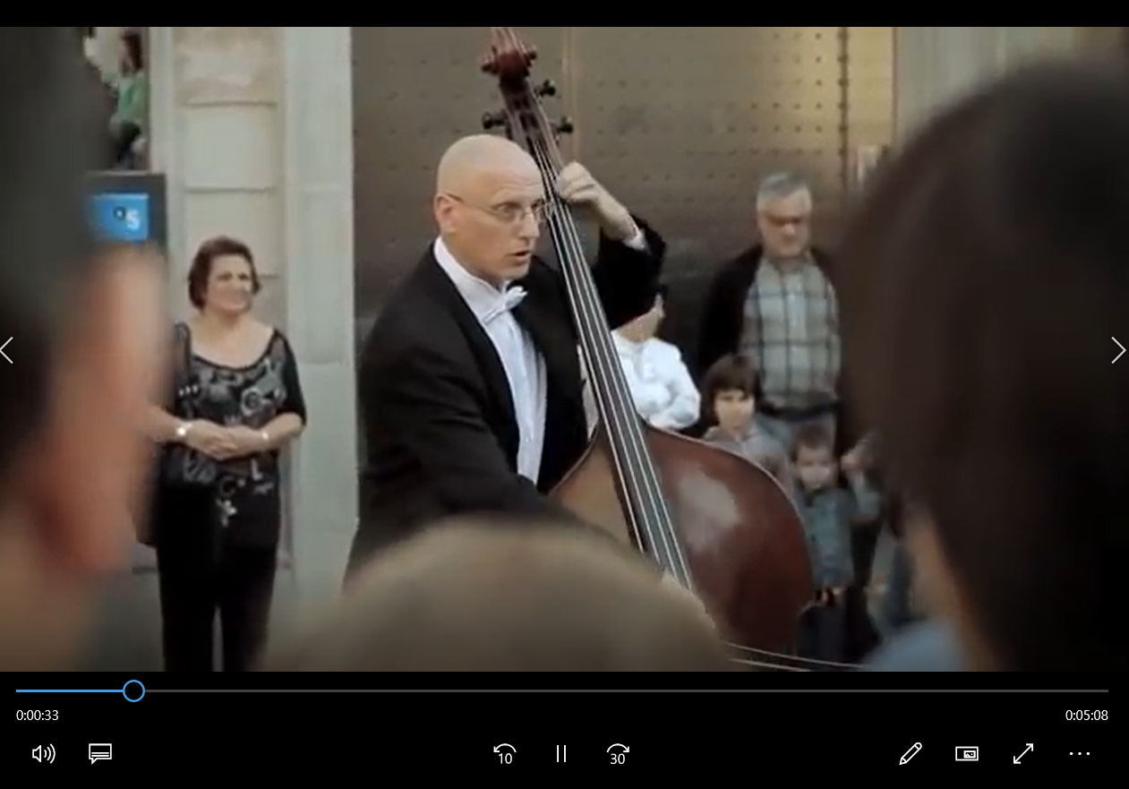
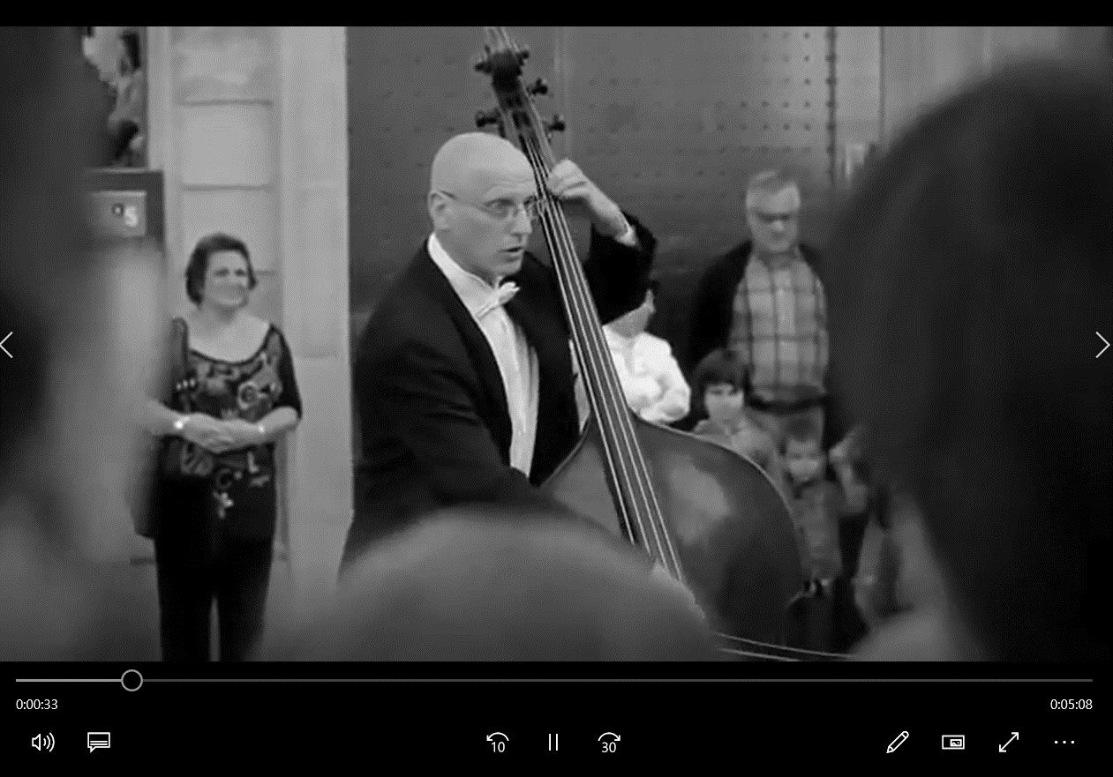
인증시스템의 기능
01
RGB to GRAY
02
03
04
05
06
RGB scale video
GRAY scale video
Notes:
얼굴인증 시스템에는
용량압축이랑 중요
동영상 주어지면, 저희는 그레이스케일로 바꾸는 기능이 있습니다.
그레이스케일은 용량을 압축해줍니다. 또한 중요성분이 그레이스케일에 집중되어 있기때문에 효율적인 작업을 할 수 있게끔 합니다.

Slide 8




인증시스템의 기능
01
일정 크기로 얼굴 정면화
02
03
04
05
06
1.png
2.png
new.png
3.png
before
after
Notes:
동영상에 있어서 정면의 얼굴이 얻는 기능이 있습니다.
예를 들어 작게 나오거나
이런 기능들을 이용하려고 합니다.

Slide 9
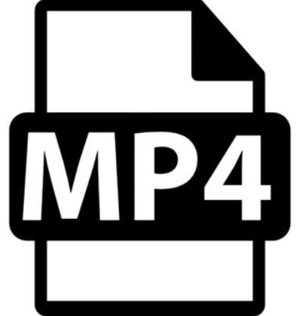
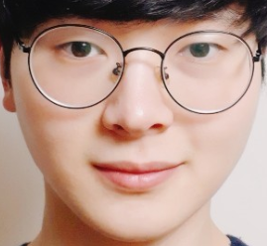
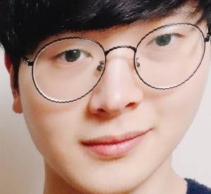
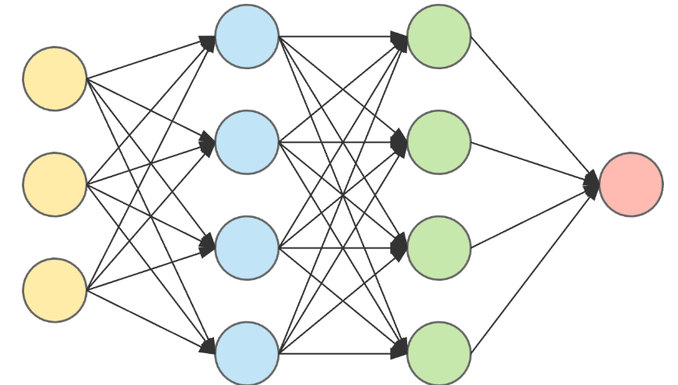
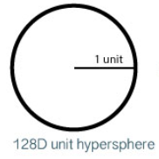
얼굴인증 기술
Input .mp4
PreProcessing
Face Detection
01
02
03
04
05
06
Deep Neural Network
Modeling
Recognition
Notes:
앞서 소개해드린 기능과 함께 위 부분을 구현할 계획입니다. 핵심기술은 얼굴 부분을 인식한 후, 그 얼굴을 구분해낼 수 있는 것입니다
과정을 보시면 처음에 동영상 즉 mp4파일을 받습니다. 동영상에서 얼굴을 인식한 캡쳐본을 얻고 이때 찌그러지거나 작게 나오거나 한 얼굴을 조정합니다. 이 과정은 딥러닝 학습에 유효하게 끔 하기 위해서 하는 과정입니다. 그 다음으로 딥러닝을 활용하여 128개의 차원으로 모델링을 한 후, 이를 바탕으로 이 사람이 누구인지 인식할 수 있습니다

Slide 10
얼굴인증 기술
01
Face Detection
영상 속에서 얼굴을 검출하는 과정
02
03
DNN
CNN을 이용한 신경망 (openCV 모델 이용)
HOG
픽셀 값의 변화율을 이용한 알고리즘 (edge 정보 이용)
HAAR
영역과 영역의 밝기차를 이용한 알고리즘 (적분 이용)
04
05
06
Notes:
디엔엔
호그
하르
얘네 알고리즘
이거 3개 성능비교할거임

Slide 11
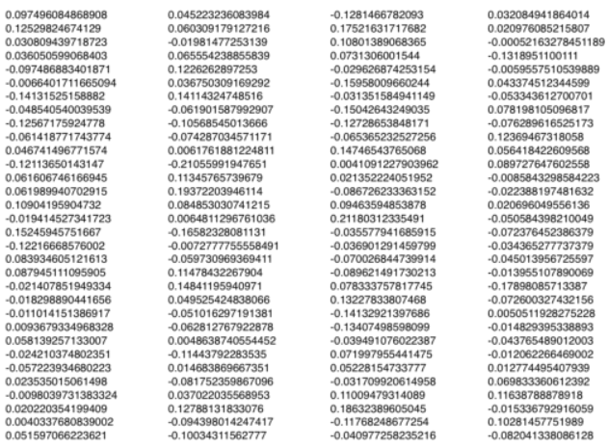
얼굴인증 기술
DNN & Modeling
01
원하는 정보를 수식으로 표현하는 과정
02
03
04
05
06
128 dimension’s embedding
Notes:
얼굴이 이런 방식으로 표현이 됩니다.
128개 의 차원으로 나누어 얼굴의 특징을 표현하게됩니다.

Slide 12
얼굴인증 기술
Recognition
01
02
정의된 모델을 분류 알고리즘을 통해 분류하는 과정
03
04
05
06
LBPH
SVM
Notes:
특성 분류 하는데 이용되는 알고리즘

Slide 13
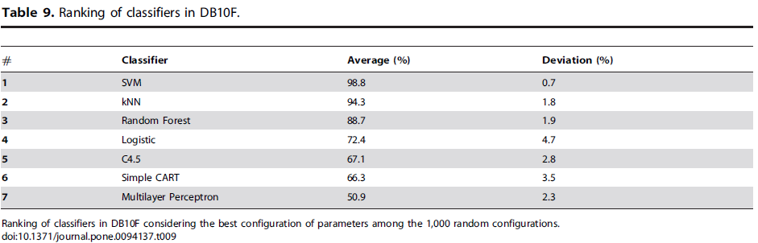

얼굴인증 기술
SVM은 분류 기능이 우수
01
02
03
04
05
06
출처) PLOS ONE (미국 유명 과학연구 저널)
Computer Vision에서 사용되는
LBPH분류 알고리즘과 비교 분석 필요
Notes:
Lbph computer vision에서 흔히 쓰이는 알고리즘
이것은 여기 저널에는 없기 때문에

Slide 14
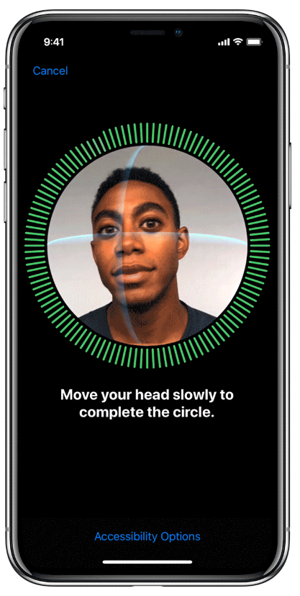
유사 사례
Apple’s FaceID
01
02
03
04
Siamese
neural network
도트 프로젝터
05
06
적외선 카메라
One Shot Learning
Notes:
적외선 카메라.
적외선 카메라가 도트 이미지를 포착
도트 프로젝터. 패턴을 판독하고 적외선
보이지 않는 30,000개 이상의 도트를 얼굴에 투사해 사용자의 특징점을 파악
One shot learning
샘플 하나로 학습시키는 방식
-> 여기에 사용하는 인공신경망 모델이 샴 뉴럴 네트워크

Slide 15

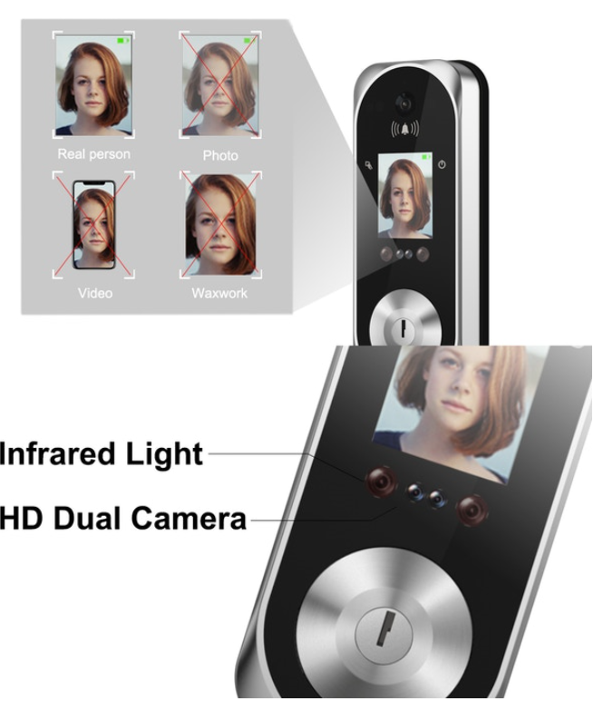
유사 사례
01
02
03
3D sensors
04
05
06
적외선 카메라
피부 정보 분석
Notes:
여러개의 카메라를 이용하여 얼굴 정보를 입체화시키는것
적외선 : 화장의 오류발생 방지
피부 정보 : 인식률 높이기 위해서

Slide 16
05
어플리케이션

Slide 17

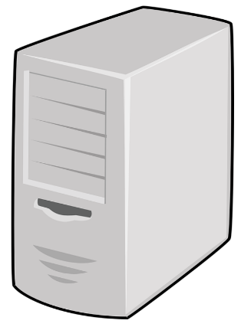
얼굴인증기술과 앱
RTSP
(Real Time Streaming Protocol)
01
02
03
04
05
06
Android App
서버
추후 앱에서 독립적으로 실행가능한 시스템 개발
Tensorflow lite

Slide 18

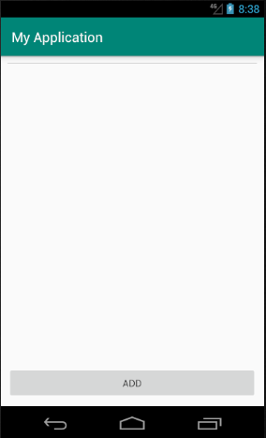


앱 기능
01
Register
02
03
04
Hide me p z
얼굴 등록
05
06
얼굴 인증

Slide 19







앱 기능
01
visible
invisible
visible
invisible
invisible
invisible
02
03
Navigation
Navigation
04
네이버 클라우드
Gestures Builder
05
Google maps
Chrome
06
네이버 클라우드
카카오톡
Chrome
사전
Unhide
Hide
Hide
Hide
Hide

Slide 20
앱 기능
01
visible
invisible
02
03
Gestures Builder
04
Google maps
05
06
Unhide
Hide
Hide

Slide 21
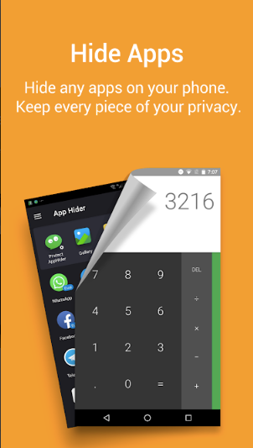
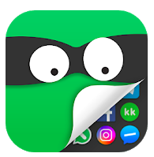
유사 사례
01
App Hider
02
03
04
05
06
가상공간에 숨길 앱을 복사하고 기존 앱은 삭제하는 방식

Slide 22
유사 사례
구글 연동의 어려움
01
02
App Hider
03
04
05
06
기기 변경 시
정보 이동의 어려움
숨겨진 많은 앱들의 초기화

Slide 23
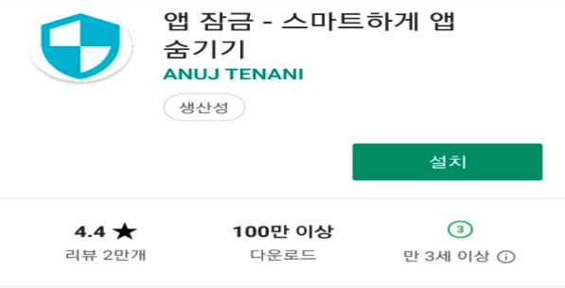
유사 사례
01
02
03
Hide me plz
04
05
06
 | 앱 잠금 | Hide me plz
목적 | 어플리케이션의 사용 제한
인증 방식 | 숫자조합 및 지문인식 | 얼굴인증방식
 | 앱이 UI에 보이며, 잠금 해제로 접근 가능 | UI에서 보이지 않고 위 어플을 통해서 접근 가능
접근 방식

Slide 24
Q&A

